Slide 1
“思想道德与法治”课 专题教学课件（2021年版）

Slide 2
第六章 尊法学法守法用法
专题一：争做堪当民族复兴大任的时代新人

Slide 3
教学目的与要求
引导和帮助大学生正确认识自身所处的人生发展阶段和当前所处的时代方位，了解中国特色社会主义新时代对大学生成长成才提出的要求，了解党和国家对大学生成长成才提出的期望，努力提升自身的思想道德素质和法治素养，争做堪当民族复兴大任的时代新人。
（本专题对应教材绪论部分；教学计划 2 学时）

Slide 4
教学主要内容
（一）我们处在中国特色社会主义新时代
（二）新时代呼唤堪当民族复兴大任的时代新人
（三）不断提升思想道德素质与法治素养

Slide 5
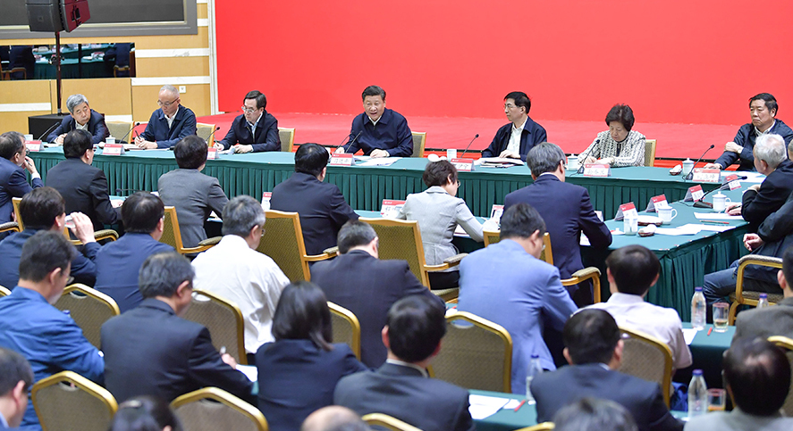
面对和回答时代的问卷
作为确定的人，现实的人，你就有规定，就有使命，就有任务。至于你是否意识到这一点，那都是无所谓的。这个是由你的需要及其与现存世界的联系而产生的。 ---马克思
当代青年是同新时代共同前进的一代。我们面临的新时代，既是近代以来中华民族发展的最好时代，也是实现中华民族伟大复兴的最关键时代。广大青年既拥有广阔发展空间，也承载着伟大时代使命。 --习近平

Slide 6
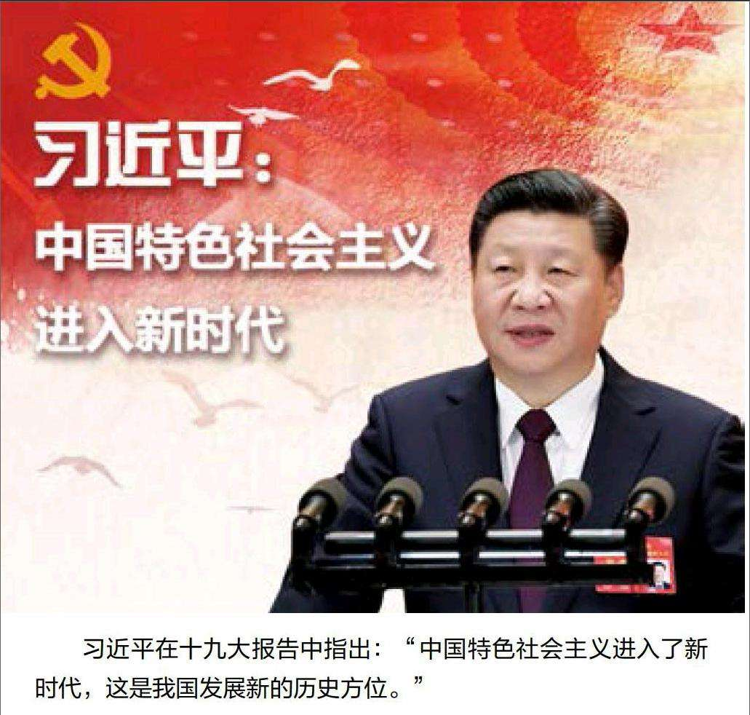
（一）我们处在中国特色社会主义新时代
大学阶段需要对新时代有深入了解和真切感悟
新时代是大学生理解当前所处历史方位的关键词
中华民族伟大复兴中国梦与青春梦的关系
新时代的大学生

Slide 7
（一）我们处在中国特色社会主义新时代
1.大学阶段需要对新时代有深入了解和真切感悟
理想与现实
个人与集体
竞争与合作
权利与义务
友谊与爱情
学习与工作
大学阶段一系列人生课题：做什么人？怎样做人？什么生活有意义？什么人生有价值？
步入人生新阶段，确立新目标，开启新征程，需要对新时代有深入的了解和真切的感悟，做一个时代新人。

Slide 8
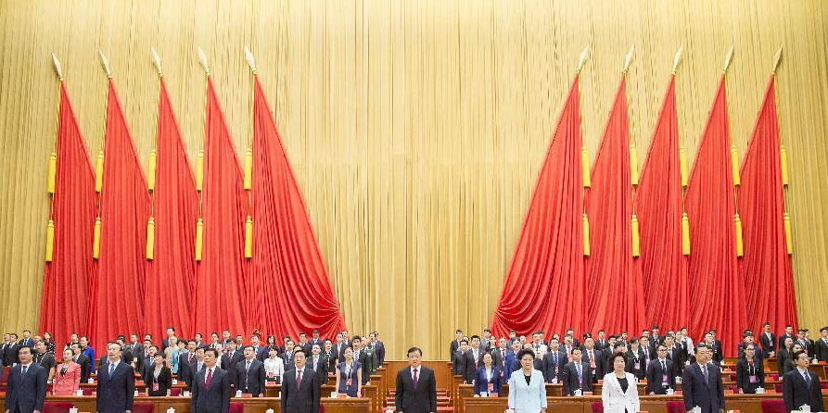
（一）我们处在中国特色社会主义新时代
当代青年是同新时代共同前进的一代
当代中国青年要在感悟时代、紧跟时代中珍惜韶华，自觉按照党和人民的要求锤炼自己、提高自己，做到志存高远、德才并重、情理兼修、勇于开拓，在火热的青春中放飞人生梦想，在拼搏的青春中成就事业华章。－－习近平
中国的未来属于青年，中华民族的未来也属于青年。青年一代的理想信念、精神状态、综合素质，是一个国家发展活力的重要体现，也是一个国家核心竞争力的重要因素。 －－习近平

Slide 9
（一）我们处在中国特色社会主义新时代
2.新时代是大学生理解当前所处历史方位的关键词
世界处于百年未有之大变局，中国需要应变局、开新局。
中国特色社会主义进入新时代。
三个意味着
迎来实现中华民族伟大复兴的光明前景
在世界上高高举起了中国特色社会主义伟大旗帜
五个是
是承前启后、继往开来、在新的历史条件下继续夺取中国特色社会主义伟大胜利的时代
是决胜全面建成小康社会、进而全面建设社会主义现代化强国的时代
为解决人类问题贡献了中国智慧和中国方案
是我国日益走近世界舞台中央、不断为人类作出更大贡献的时代
是全体中华儿女勠力同心、奋力实现中华民族伟大复兴中国梦的时代
是全国各族人民团结奋斗、不断创造美好生活、逐步实现全体人民共同富裕的时代

Slide 10
（一）我们处在中国特色社会主义新时代
3.中华民族伟大复兴中国梦与青春梦的关系
什么是中国梦？就是中华民族伟大复兴
中国梦的基本内涵是：实现国家富强、民族振兴、人民幸福。
第一个百年奋斗目标：中国共产党成立100周年时，全面建成小康社会。（历史性地解决了绝对贫困问题）
第二个百年奋斗目标：新中国成立100周年时，全面建成富强民主文明和谐美丽的社会主义现代化强国
中华民族的追梦之路更清晰、筑梦之基更坚实、圆梦之策更精准

Slide 11
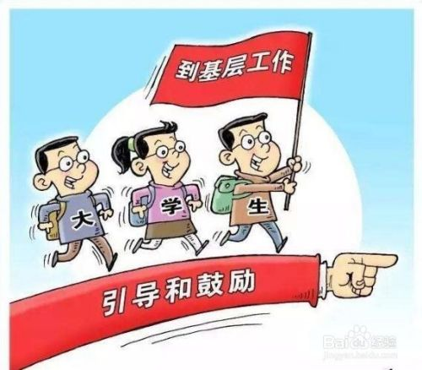
（一）中国特色社会主义新时代的科学内涵
3 .中华民族伟大复兴中国梦与青春梦的关系
中国梦是历史的、现实的，未来的；国家的、民族的，每一个人的
改革开放和社会主义现代化建设新时期
中国特色社会主义新时代
革命战争年代
社会主义革命和建设时期
青年是中国梦的追梦人、筑梦人和圆梦人
青年不懈追求的梦想始终与振兴中华的责任担当紧密相连

Slide 12
（一）中国特色社会主义新时代的科学内涵
4 .新时代的大学生
新时代的大学生朝气蓬勃、好学上进、视野宽广、开放自信
是可爱、可信、可为的一代
是民族复兴伟大进程的见证者和参与者
社会主义事业的生力军
2035年，社会主义现代化基本实现，大一学生那年将是32岁
2050年，全面建成富强、民主、文明、和谐的社会主义现代化强国，大一学生那年将是47岁
2020年，全面建成小康社会，大一学生今年18岁

Slide 13
（二）新时代呼唤担当民族复兴大任的时代新人
立大志
明大德
成大才
担大任
党的十九大提出了“培养担当民族复兴大任的时代新人”。

Slide 14
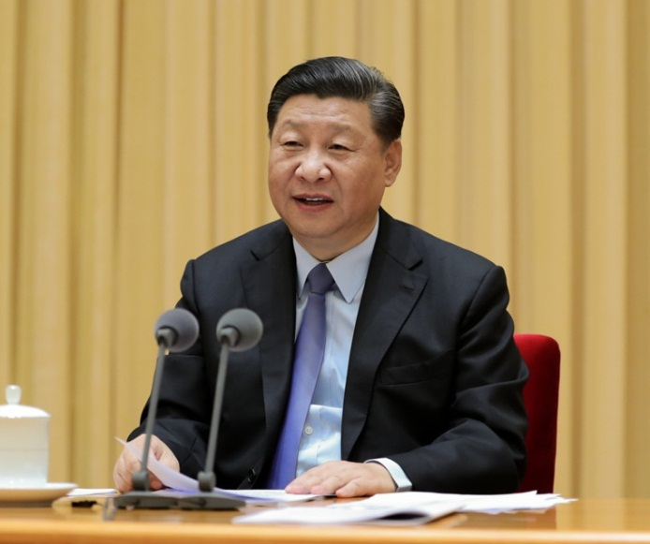
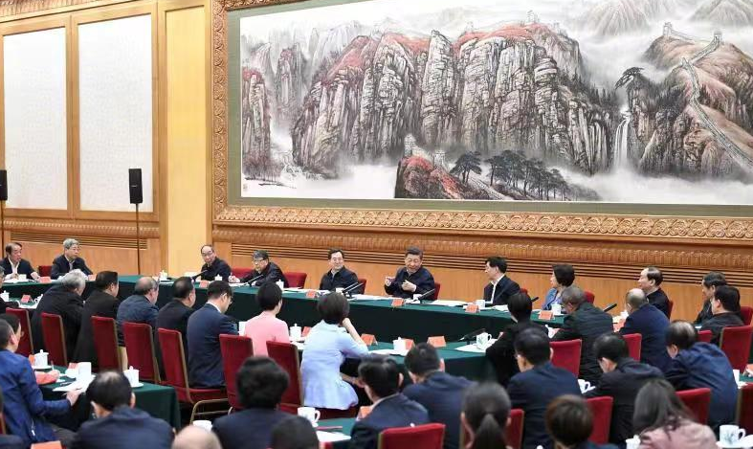
（二）新时代呼唤担当民族复兴大任的时代新人
习近平总书记在2018年全国教育大会上强调：“我国是中国共产党领导的社会主义国家，这就决定了我们的教育必须把培养社会主义建设者和接班人作为根本任务，培养一代又一代拥护中国共产党领导和我国社会主义制度、立志为中国特色社会主义奋斗终身的有用人才。”
“努力培养担当民族复兴大任的时代新人，培养德智体美劳全面发展的社会主义建设者和接班人。”——2019年习近平总书记在学校思想政治理论课教师座谈会上的讲话

Slide 15
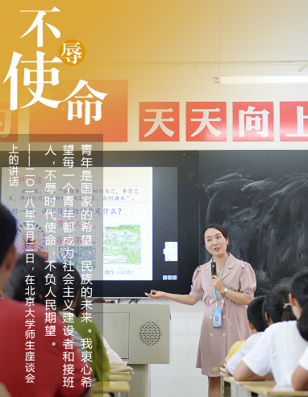
（二）新时代呼唤担当民族复兴大任的时代新人
四个正确认识：正确认识世界和中国发展大势、正确认识中国特色和国际比较、正确认识时代责任和历史使命、正确认识远大抱负和脚踏实地。

Slide 16
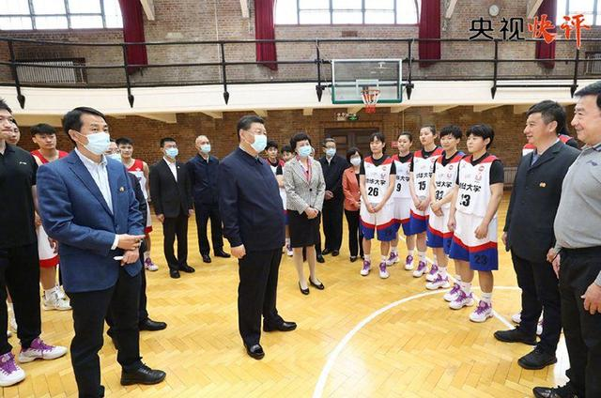
（二）新时代呼唤担当民族复兴大任的时代新人
2021年4月19日，在清华大学建校110周年校庆之际，习近平总书记来到清华大学考察。
总书记强调：广大青年要肩负历史使命，坚定前进信心，立大志、明大德、成大才、担大任，努力成为堪当民族复兴重任的时代新人，让青春在为祖国、为民族、为人民、为人类的不懈奋斗中绽放绚丽之花。

Slide 17
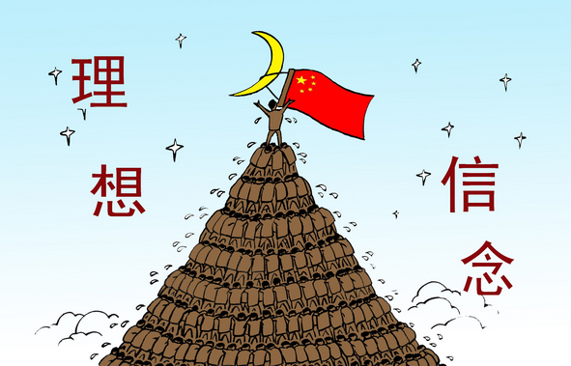
（二）新时代呼唤担当民族复兴大任的时代新人
1 .立大志
要有崇高的理想信念，牢记使命，自信自励
青年理想远大、信念坚定，是一个国家、一个民族无坚不摧的前进动力。
不断增强做中国人的志气、骨气、底气
树立正确的政治方向和远大的人生志向
坚定中国特色社会主义的道路自信、理论自信、制度自信、文化自信
习近平深刻指出：“广大青年一定要坚定理想信念。功崇惟志，业广惟勤。理想指引人生方向，信念决定事业成败。没有理想信念，就会导致精神上‘缺钙’。”

Slide 18
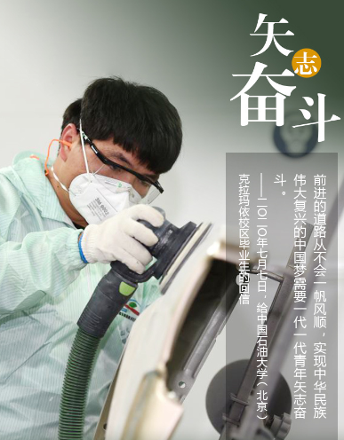
在坚定理想信念上下功夫，必须树立共产主义远大理想和中国特色社会主义共同理想，增强中国特色社会主义道路自信、理论自信、制度自信、文化自信，立志肩负起民族复兴的时代重任。
（二）新时代呼唤担当民族复兴大任的时代新人
在培养奋斗精神上下功夫，树立高远志向，历练敢于担当、不懈奋斗的精神，具有勇于奋斗的精神状态、乐观向上的人生态度，做到刚健有为、自强不息。

Slide 19
（二）新时代呼唤担当民族复兴大任的时代新人
2 .明大德
锤炼高尚品格，崇德修身，启润青春
“重莫如国，栋莫如德。”
青年引风气之先，其道德水准和精神风貌直接影响一个民族的文明素养
在加强品德修养上下功夫，踏踏实实修好品德，成为有大爱大德大情怀的人。
正确的道德认知、自觉的道德养成、积极的道德实践结合贯通，自觉树立和践行社会主义核心价值观，崇德修身，夯基固本，才能让青春的航船在时代大潮中劈波斩浪、行稳致远

Slide 20
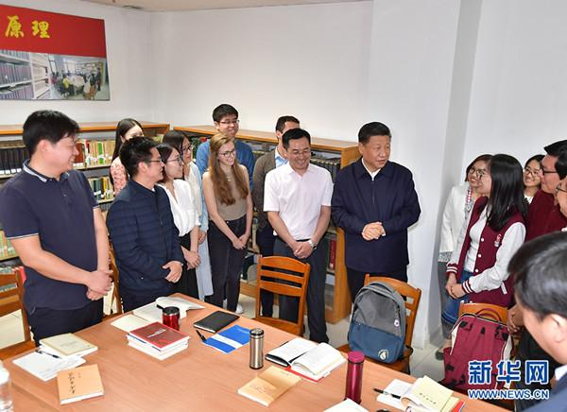
大学教育的目的在于育人
（二）新时代呼唤担当民族复兴大任的时代新人
大学之道，在明明德，在亲民，在止于至善。——《大学》
英国教育家纽曼《大学的理念》一书中提出大学教育的目的：为学生进入社会而非仅仅进入专业工作做准备
英国牛津和剑桥提出：“设立大学是为了给教会和政府培育服务人员，即培养有教养的人，而不是知识分子，就大学毕业生而言，具有教养比具有高深学识更重要”
雅斯贝尔斯在《什么是教育》中：“教育是人的灵魂的教育，而非理智知识和认识的堆积。”
美国教育家杜威说：一切教育的最终目的是形成人格
大学是立德树人、培养人才的地方，是青年人学习知识、增长才干、放飞梦想的地方。

Slide 21
育人的根本在于立德
（二）新时代呼唤担当民族复兴大任的时代新人
国无德不兴，人无德不立
司马光在《资治通鉴》中说：“才者,德之资也；德者,才之帅也。”
明朝学者洪应明在《菜根谭》中谈及德与才关系时说：“德者才之主，才者德之奴”
蔡元培曾经指出“德育是完全人格之本，若无德，则虽体魄智力发达，适足助其为恶，无益也。”
爱因斯坦曾指出：“他必须获得对美和道德上的善和鲜明的辨别力。否则，他连同他的专业知识就更像一只受过很好训练的狗，而不像一个和谐发展的人。”
思想道德素质是核心和灵魂

Slide 22
蔡元培：“知识者，人事之基本也。”
（二）新时代呼唤担当民族复兴大任的时代新人
德智体美劳全面发展
习近平：“一个人只有明大德、守公德、严私德，其才方能用得其所。”
德
智
体
美
劳
陶行知：“滴自己的汗，吃自己的饭。自己的事，自己干；靠人，靠天，靠祖先，都不算好汉。”
毛泽东：“体者，为知识之载而为道德之寓也。”
马克思指出：“如果你想得到艺术的享受，那你必须是一个有艺术修养的人”

Slide 23
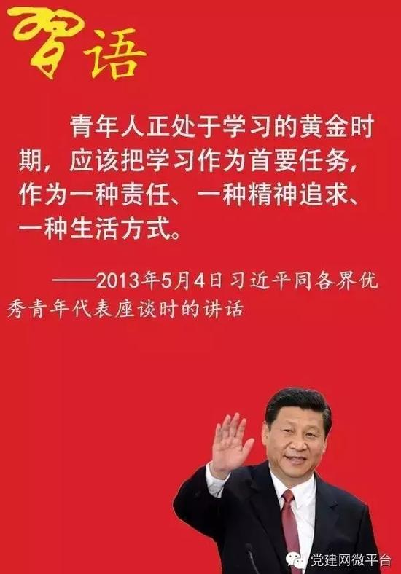
（二）担当民族复兴大任的时代新人的要求
3 .成大才
要有高强的本领才干，勤奋学习，全面发展
“青春虚度无所成，白首衔悲亦何及”
新时代大学生素质和本领的强弱，直接影响着民族复兴的进程

Slide 24
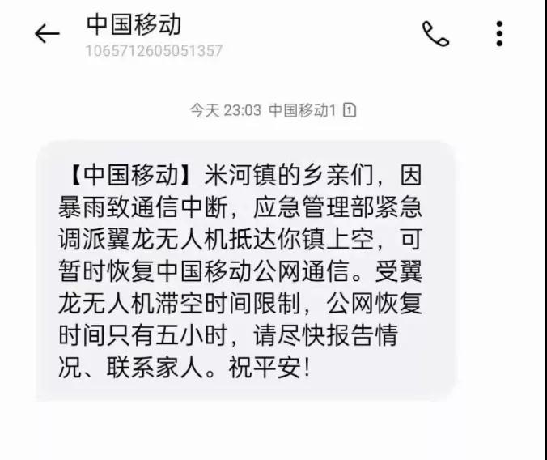
案例：科技造福人类
（二）新时代呼唤担当民族复兴大任的时代新人
2021年，暴雨引发的洪水淹没了河南郑州巩义市米河镇，镇上的通讯设施被冲毁，整个镇的通讯设备丢失信号，无法对外联系，全镇失联。
7月21日晚上11点，无法对外联系的米河镇人手机上，突然收到了这样一条信息：“应急管理部紧急调派翼龙无人机抵达你镇上空，公网恢复时间只有5小时，祝平安。”
据统计，在这5小时内，翼龙搭载的空中基累计接通用户2572个，产生流量1089.89M，单次最大接入用户648个。这里的每一个通话，每一个字节的数据流量，都是当地受灾群众来说，都异常珍贵。超长待机，长远航程。异地远程操控，不怕极端天气，恢复灾区通信信号，采集灾情数据……

Slide 25
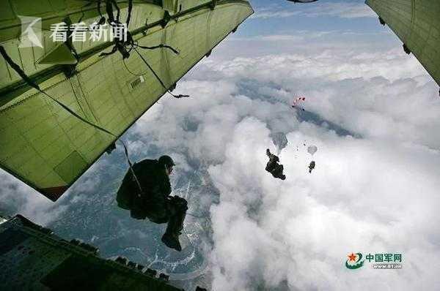
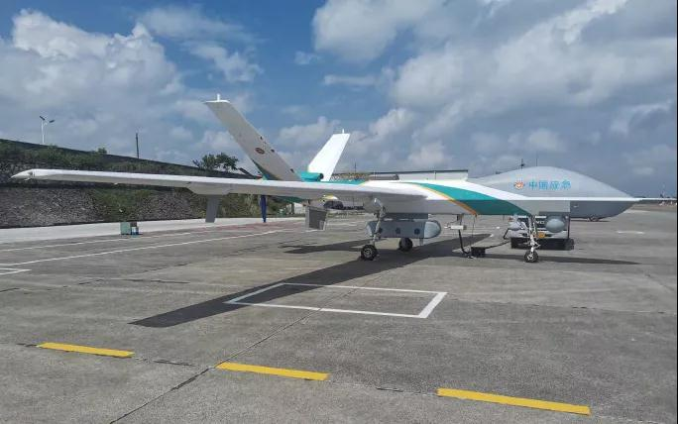
课堂互动：从汶川15勇士到“翼龙”-2H型无人机的多角度思考
（二）新时代呼唤担当民族复兴大任的时代新人
2008年5月汶川15勇士
2008年5月14日，汶川地震的第三天，震中茂县依然是失联的“孤岛”，紧急关头，15人空降兵小分队临危受命
这些空降兵要冒着生命危险，从海拔4999米空降汶川地震震中地带盲跳，侦察灾情，从而打开空中救援通道。
2021年7月河南郑州巩义市米河镇洪灾，全镇失联
翼龙无人机从贵州出发，穿越了重庆市、湖北省，经过4小时，飞行1200公里后到达河南上空，进入了米河镇通讯中断区

Slide 26
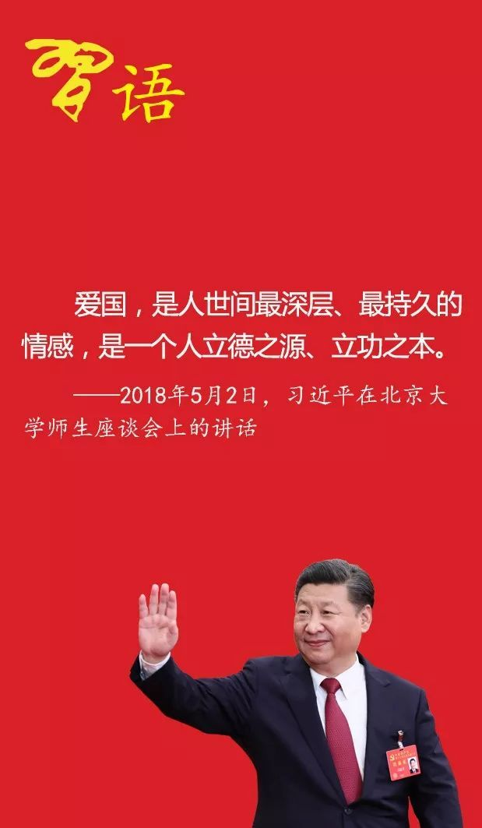
（二）担当民族复兴大任的时代新人的要求
4.担大任
要有天下兴亡、匹夫有责的担当精神，讲求奉献，实干进取
“历尽天华成此景，人间万事出艰辛。”
青年的担当是决定人生价值的最大砝码，是影响时代发展进程的重要力量
担当精神体现为奉献祖国、服务人民、尽心尽力、勇于担责
自觉树立国家意识、民族意识、责任意识
在厚植爱国主义情怀上下功夫，让爱国主义精神在心中牢牢扎根，热爱和拥护中国共产党，立志听党话、跟党走，立志扎根人民、奉献国家。

Slide 27
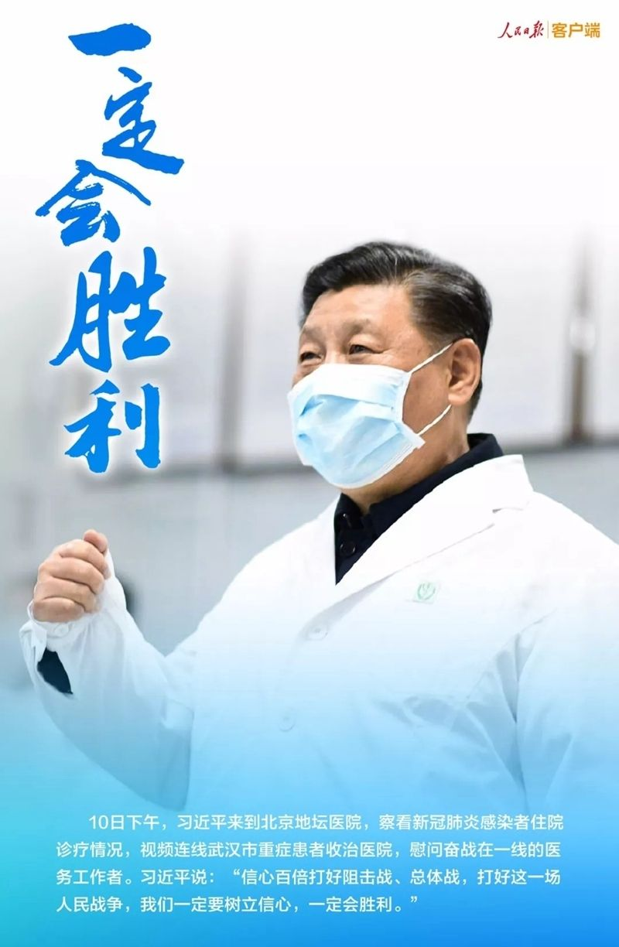
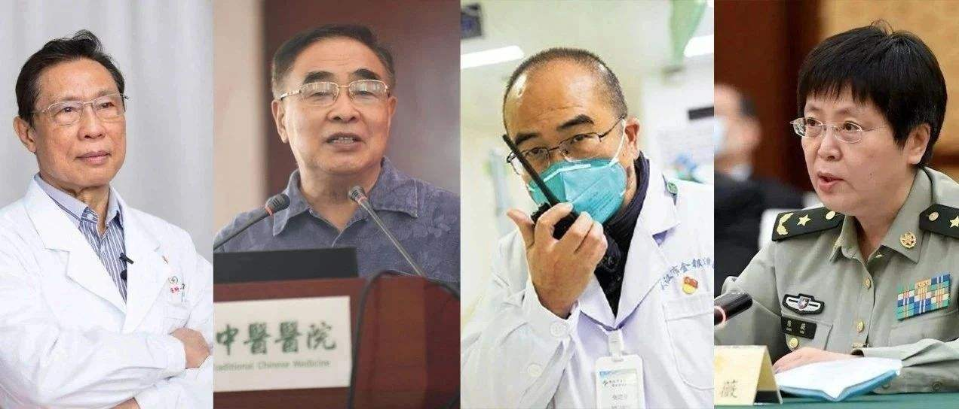
（二）担当民族复兴大任的时代新人的要求
案例：2020－2021年抗击疫情

Slide 28
（三）不断提升思想道德素质与法治素养
思想政治素质
法治素养
道德素质
思想道德和法律的关系
思想道德素质与法治素养的内涵和意义
提升思想道德素质与法治素养的方法

Slide 29
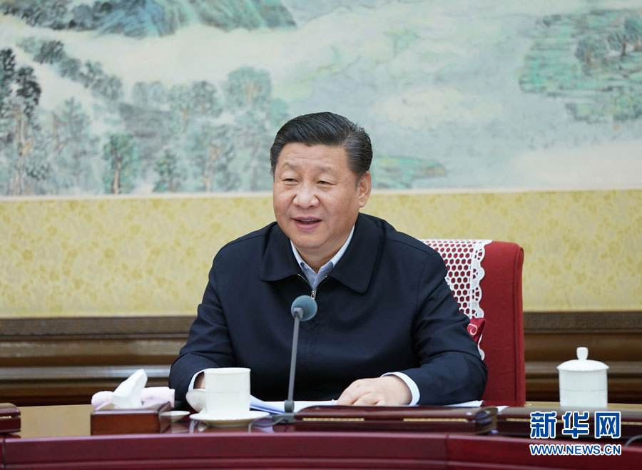
（三）不断提升思想道德素质与法治素养
做有理想有本领有担当的时代新人，必须通过思想道德素质和法治素养的不断提升，切实提高思想觉悟、道德水准和文明素养
法律是成文的道德，道德是内心的法律。法律和道德都具有规范社会行为、调节社会关系、维护社会秩序的作用，在国家治理中都有其地位和功能。法安天下，德润人心。法律有效实施有赖于道德支持，道德践行也离不开法律约束。法治和德治不可分离、不可偏废，国家治理需要法律和道德协同发力。
——习近平2016年12月10日主持十八届中共中央政治局第三十七次集体学习时的讲话

Slide 30
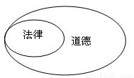
1.思想道德和法律的关系
（三）不断提升思想道德素质与法治素养
不同点
调节领域不同
相同点
都是调节人们思想行为、协调人际关系、维护社会秩序的重要手段
都是上层建筑的重要组成部分，共同服务于一定的经济基础
调节方式不同
调节目标不同
相辅相成：一方面，思想道德为法律提供思想指引和价值基础；另一方面，法律为思想道德提供制度保障。

Slide 31
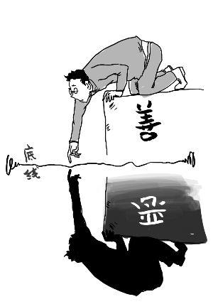
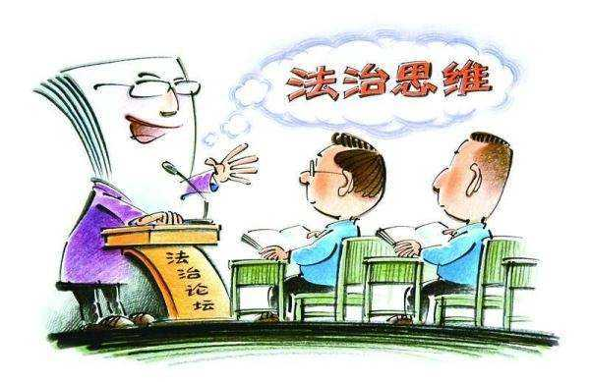
2.思想道德素质与法治素养的内涵及意义
（三）不断提升思想道德素质与法治素养
思想道德素质：是人们的思想观念、政治立场、价值取向、道德情操和行为习惯等方面品质和能力的综合体现。
法治素养:指人们通过学习法律知识、理解法律本质、运用法治思维、依法维护权利与依法履行义务的素质、修养和能力。
人是否具备良好的思想道德素质和法治素养，是一个人能否被社会接纳并更好实现自身价值和社会价值的关键

Slide 32
3.提升思想道德素质和法治素养的方法
（三）不断提升思想道德素质与法治素养
课程特点：是一门融思想性、政治性、科学性、理论性、实践性于一体的思想政治理论课。
提升方法：需要在学习中养成、自律中锤炼、实践中升华
思想道德素质和法治素养
学习中升华
内省中完善
自律中养成
实践中锤炼

Slide 33
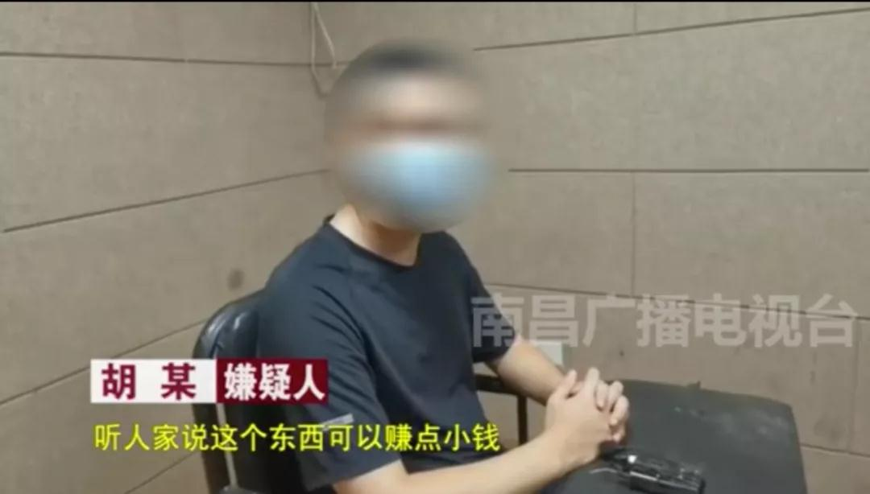
洗钱？4名大学生被刑拘！
（三）不断提升思想道德素质与法治素养
2021年8月17日南昌市南昌县公安局消息
江西南昌某高校，住在同一个寝室的4名大学生，为贪图小利竟然帮诈骗分子办理银行卡洗钱
其中洗钱金额最高的大学生胡某，卡内流水总额高达300多万元
其他3名同学流水也在30万元以上
因涉帮助信息网络犯罪活动罪，均被公安机关予以刑事拘留

Slide 34
（三）不断提升思想道德素质与法治素养
新时代青年要乘新时代春风，在祖国的万里长空放飞青春梦想，以社会主义建设者和接班人的使命担当，全面建成社会主义现代化强国而努力奋斗，让中华民族伟大复兴在我们的奋斗中梦想成真！

Slide 35
思考题
1. 习近平指出，要立足中华民族伟大复兴战略全局和世界百年未有之大变局，心怀“国之大者”，把握大势，敢于担当，善于作为，为服务国家富强、民族复兴、人民幸福贡献力量。请结合自身实际，谈谈对新时代历史方位的理解。
2. 经过 1919 年五四运动的洗礼，越来越多中国先进分子集合在马克思主义旗帜下，1921 年中国共产党宣告正式成立，中国历史掀开了崭新一页。以史为鉴，谈谈新时代大学生如何成为担当民族复兴大任的时代新人。
3. 结合自身实际，谈谈新时代大学生如何提升思想道德素质和法治素养。

Slide 36
文献阅读
1.中共中央文献研究室：《习近平关于青少年和共青团工作论述摘编》，中央文献出版社 2017 年版。
2. 习近平：《在纪念五四运动 100 周年大会上的讲话》，人民出版社2009年版。

